Slide 1
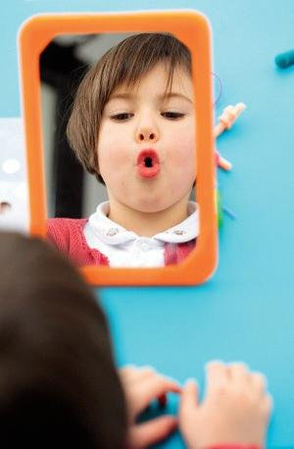
Вашему ребенку нужно общение!
Например, в детском саду ровесники могут начать подшучивать над таким ребенком. Ему вряд ли позволят читать стихи на разных праздничных мероприятиях, тем самым исключая его из этого вида деятельности.
Дислалия – это нарушение произношения у детей при наличии хорошего слуха и достаточного запаса слов.
Дислалия не только мешает окружающим понимать малыша, но и создает для ребенка трудности в общении и усложняет процесс его ￼социальной адаптации.
Все это может стать причиной стеснительности малыша. Он может замкнуться и уйти в себя, начать избегать общения со сверстниками, чтобы как можно меньше разговаривать и подвергаться насмешкам.

Slide 2
Методы устранения расстройства в домашних условиях
Большая роль в исправлении дефектов отводится родителям и другим родственникам, с которыми много общается ребенок. Необходимо придерживаться следующих правил и советов: Во-первых, специалисты советуют перестать сюсюкать и начать разговаривать с малышом, произнося слова правильно. Это стоит делать с самого его рождения. Во-вторых, не стоит ругать ребенка за то, что он не может пока четко выговаривать слова. Вместо того, чтобы его стыдить, лучше позаниматься с ним, используя разные упражнения.
Другое упражнение, «маячок», представляет движения вправо и влево нижней челюстью. Можно играть в психологические игры. Например, изобретать для предметов, название которых ребенок искажает, новые ассоциации.
Так под «мафынкой» может подразумеваться смешной некий предмет, которого вообще нет в реальной жизни. При этом машинка настоящая будет в сознании ребенка связываться с правильным произношением этого слова. Результат не заставит себя ждать, если упражнения будут выполняться регулярно. Конечно, это требует от родителей или других близких людей терпения, внимания и достаточно много времени.
Существует множество артикуляционных упражнений, которые помогают улучшить произношение. Их лучше делать в форме игры и перед зеркалом. Ребенок может дуть на игрушку-вертушку или сдувать с ладони «снежинки» из ваты, или же задувать горящую свечу. Можно поиграть в «окошко»: ребенку нужно широко открывать рот и закрывать.

